Slide 1

Система управления базами данных IBM DB2
Колдуны:
Король Д.Е.
Степаненко М.Ю.

Slide 2
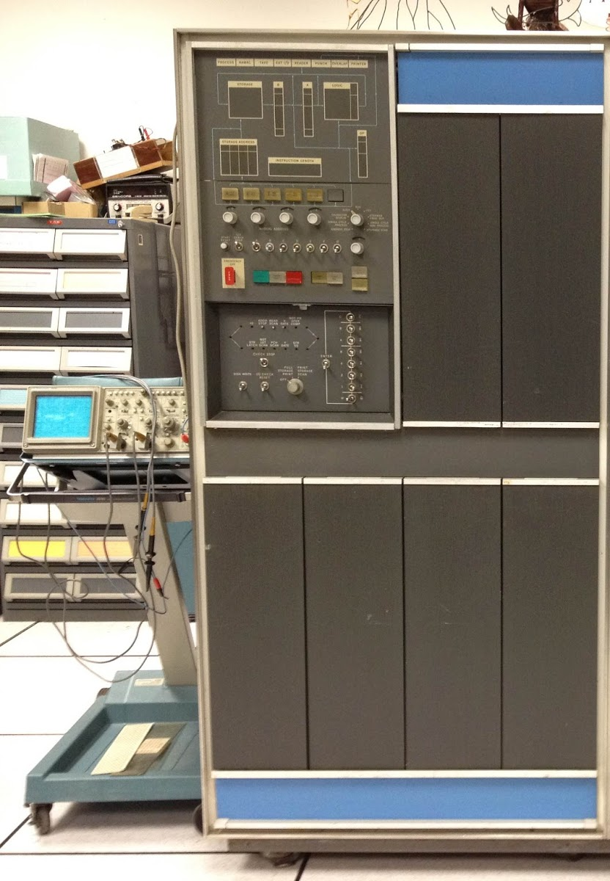
IBM DB2: От System R до облачных решений
IBM DB2 — это реляционная система управления базами данных (СУБД), разработанная компанией IBM. Её история, начавшаяся в 1970-х годах, оказала огромное влияние на всю индустрию, заложив основы для современных реляционных баз данных и языка SQL.

Slide 3


Исторические Вехи IBM DB2
1970-е: Проект System R
1
Исследование реляционной модели данных Эдгара Кодда и разработка языка SEQUEL (прообраза SQL).
2
1983: DB2 для мейнфреймов
Выпуск первой коммерческой версии DB2 для z/OS. Название "Database 2" указывало на смену иерархической СУБД IBM — IMS.
1990-е: Расширение на UNIX/Windows
3
С ростом популярности клиент-серверной архитектуры DB2 появилась на открытых системах, укрепив свои позиции на рынке.
4
2006: Интеграция pureXML
Версия Viper с поддержкой XML, интегрированной прямо в ядро СУБД для эффективного индексирования и запросов полуструктурированных данных.
Сегодня: Облако и ИИ
5
Активное развитие в IBM Cloud, включая машинное обучение для автоматической оптимизации запросов и других интеллектуальных функций.

Slide 4

Архитектура и Функционал DB2
DB2 построена по клиент-серверной архитектуре. На платформах Linux, UNIX и Windows используется многопроцессная модель, где различные компоненты работают как отдельные процессы, повышая отказоустойчивость.
Основные компоненты:
Ядро СУБД: Обработка и оптимизация SQL-запросов.
Менеджер буферов: Кэширование данных в памяти.
Менеджер транзакций: Поддержка ACID-свойств.
Оптимизатор запросов: Выбор эффективного плана выполнения.
Подсистема хранения: Управление таблицами, индексами и табличными пространствами.

Slide 5

Расширенные Возможности DB2
Реляционная Модель и SQL
Транзакции и Блокировки
Полная поддержка реляционной модели данных и стандарта SQL для различных операций.
Механизмы транзакций с поддержкой блокировок на уровне строк или страниц для обеспечения целостности данных.
Индексация
Репликация Данных
Различные типы индексов, включая B-деревья, битовые индексы и индексы для XML, для ускорения запросов.
Механизмы синхронной и асинхронной репликации для повышения доступности и защиты данных.
Высокая Доступность (HADR)
Партиционирование Таблиц
Кластеризация с автоматическим переключением на резервный сервер для минимизации простоев.
Горизонтальное и многомерное партиционирование для управления большими объемами данных.
pureXML и JSON
BLU Acceleration
Встроенная поддержка работы с полуструктурированными данными.
Технология для in-memory аналитики, позволяющая выполнять колоночные запросы без дополнительных индексов.

Slide 6
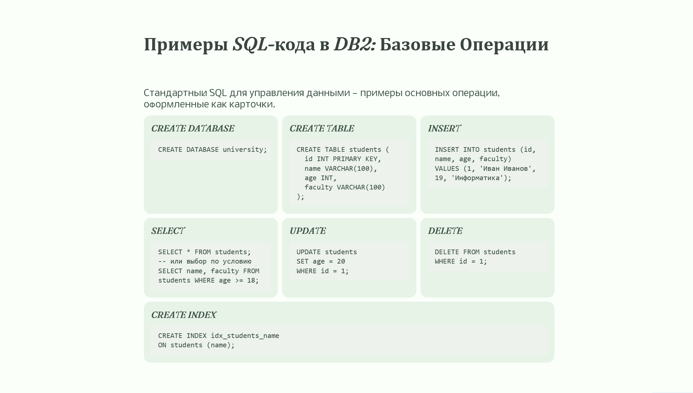

Примеры SQL-кода в DB2: Базовые Операции
Стандартный SQL для управления данными — примеры основных операций, оформленные как карточки.
CREATE DATABASE
CREATE TABLE
CREATE DATABASE university;
CREATE TABLE students (
id INT PRIMARY KEY,
name VARCHAR(100),
age INT,
faculty VARCHAR(100)
);
INSERT
SELECT
INSERT INTO students (id, name, age, faculty)
VALUES (1, 'Иван Иванов', 19, 'Информатика');
SELECT * FROM students;
-- или выбор по условию
SELECT name, faculty FROM students WHERE age >= 18;
UPDATE
DELETE
UPDATE students
SET age = 20
WHERE id = 1;
DELETE FROM students
WHERE id = 1;
CREATE INDEX
CREATE INDEX idx_students_name
ON students (name);

Slide 7
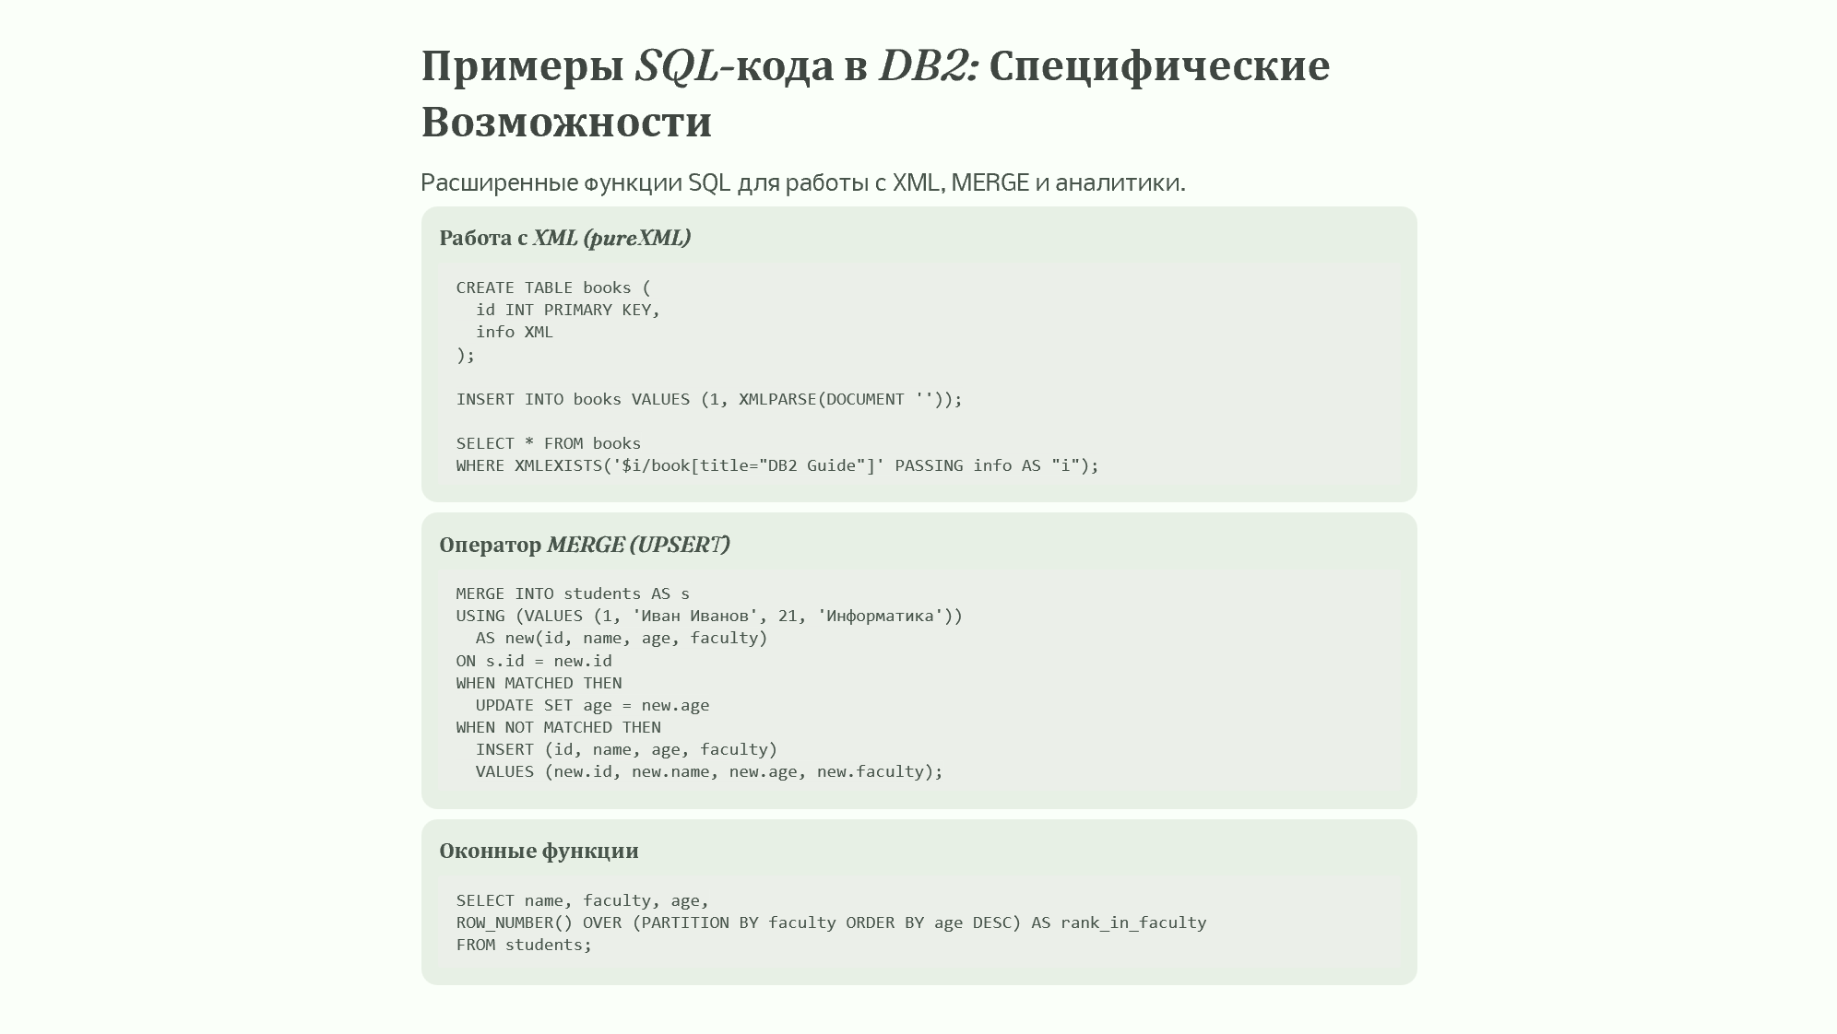
Примеры SQL-кода в DB2: Специфические Возможности
Расширенные функции SQL для работы с XML, MERGE и аналитики.
Работа с XML (pureXML)
Оператор MERGE (UPSERT)
Хранение и запрос XML-данных с помощью встроенных функций XQuery/XMLEXISTS.
Объединяет логику UPDATE и INSERT в одном операторе — удобно для синхронизации данных.
CREATE TABLE books (
id INT PRIMARY KEY,
info XML
);
INSERT INTO books VALUES (1, XMLPARSE(DOCUMENT ''));
SELECT * FROM books
WHERE XMLEXISTS('$i/book[title="DB2 Guide"]' PASSING info AS "i");
MERGE INTO students AS s
USING (VALUES (1, 'Иван Иванов', 21, 'Информатика'))
AS new(id, name, age, faculty)
ON s.id = new.id
WHEN MATCHED THEN
UPDATE SET age = new.age
WHEN NOT MATCHED THEN
INSERT (id, name, age, faculty)
VALUES (new.id, new.name, new.age, new.faculty);
Оконные функции
Выполняют аналитические вычисления по окнам строк (partitioning, ordering).
SELECT name, faculty, age,
ROW_NUMBER() OVER (PARTITION BY faculty ORDER BY age DESC) AS rank_in_faculty
FROM students;

Slide 8
Преимущества DB2
Высокая Производительность
Надёжность и Отказоустойчивость
Мощный оптимизатор запросов, BLU Acceleration и MDC для больших объемов данных.
Механизм HADR обеспечивает синхронную репликацию и быстрое восстановление без потери данных.
Поддержка Крупных Корпоративных Систем
Соответствие Стандартам SQL
Полная поддержка SQL, включая продвинутые функции.
Разработана для mission-critical приложений с строгой согласованностью и безопасностью.
Масштабируемость
Интеграция с Продуктами IBM
Вертикальная и горизонтальная масштабируемость через технологию pureScale.
Глубокая совместимость с Cognos, InfoSphere, SPSS и Watson.

Slide 9
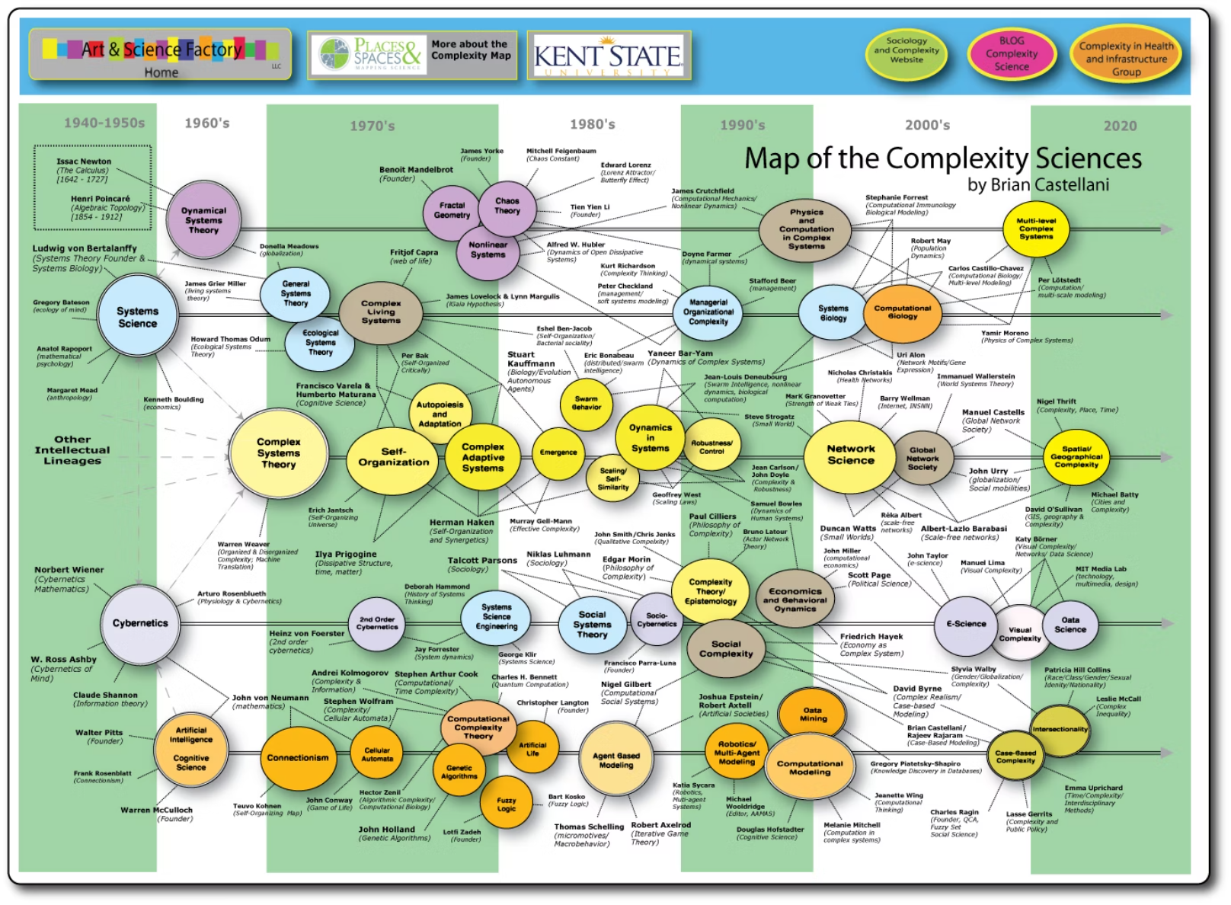
Недостатки DB2
Сложность Администрирования
Огромное количество параметров и концепций требует опыта для тонкой настройки.
Высокая Стоимость Лицензий
Для коммерческих версий лицензирование может быть дорогим, особенно для малого и среднего бизнеса.
Меньшая Популярность среди Малого Бизнеса
Реже используется в стартапах, что влияет на доступность готовых библиотек и сообществ.
Ограниченное Количество Обучающих Материалов
Меньше бесплатных курсов и форумов по сравнению с MySQL или PostgreSQL.

Slide 10

Применение и Лицензирование DB2
Ключевые Отрасли Применения:
Финансовый сектор: Банковские транзакционные системы (OLTP), требующие строгой ACID и высокой доступности (HADR).
Ритейл: Крупные торговые сети, где необходима аналитика продаж (OLAP) в реальном времени, для чего эффективна технология BLU Acceleration.
Государственные учреждения: Системы, где важна поддержка вендора, безопасность и соответствие регуляторным требованиям.

Slide 11

Бесплатная Версия для Разработчиков
Для разработчиков и небольших проектов существует полностью бесплатная версия IBM DB2 Express-C. Её можно использовать в коммерческой разработке без лицензионных отчислений (с ограничениями по ресурсам).
Это отличная возможность познакомиться с системой и прототипировать решения, прежде чем инвестировать в более масштабные корпоративные версии.

